Slide 1
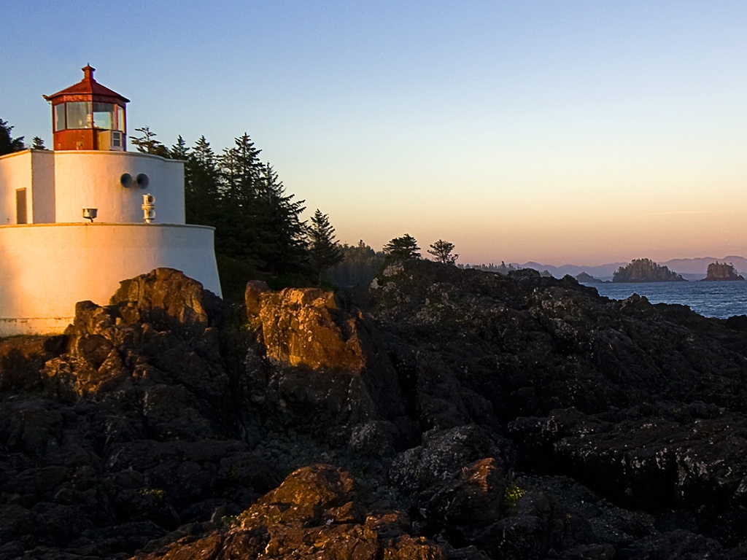
Why did you let it go?
Because it bit my finger so!
What finger did it bite?
The little finger on the right!

Slide 2
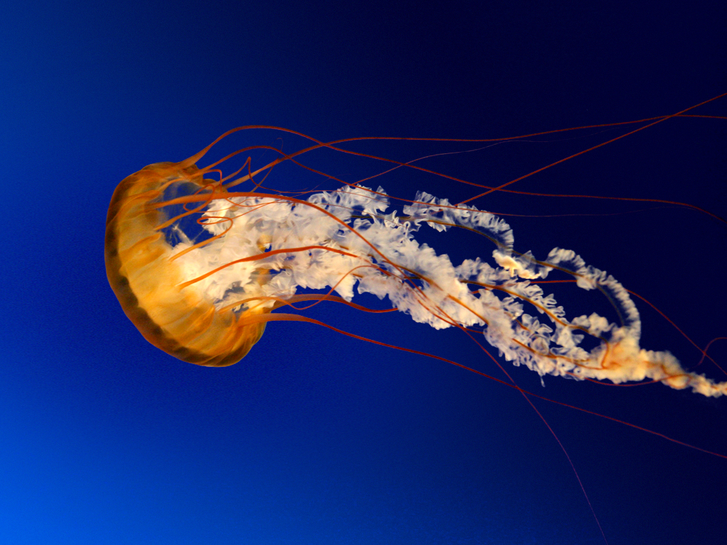
Тема урока:
How to ask questions in the Past Simple

Slide 3
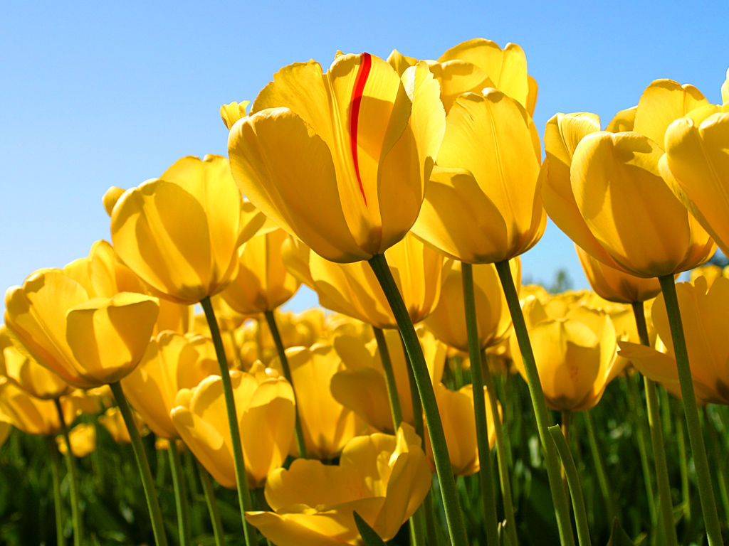
Цели урока:
Научиться задавать вопросы в Past simple
Вспомнить схему вопросительного предложения
Вспомнить вспомогательные глаголы изученных ранее времен
Узнать вспомогательный глагол для времени Past Simple.

Slide 4

Переведите предложения
Will you read this book tomorrow?
Do you like reading?
Does your friend watch TV in the evening?
What will you do the day after tomorrow?
When does your sister do her home work?

Slide 5
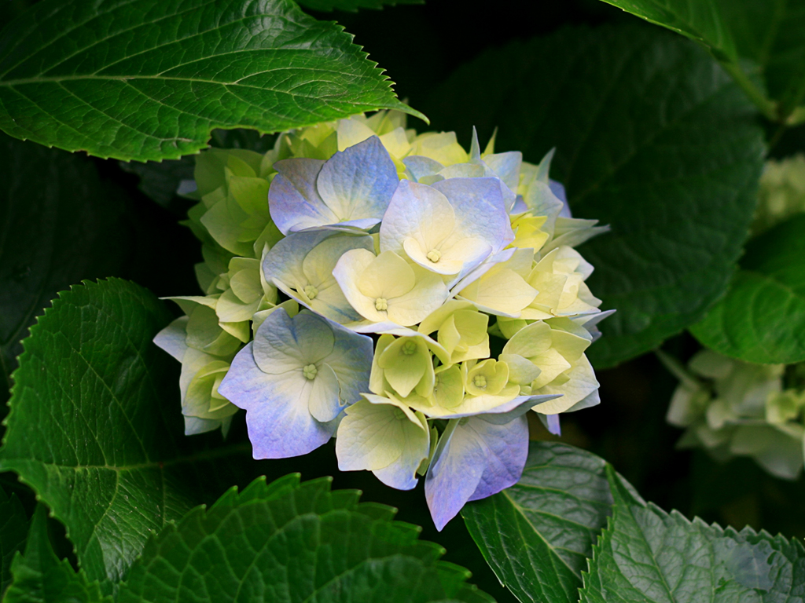
Сравните
            Do you TV every daywatch?
Did you watch TV yesterday?

Slide 6
Выполнить упражнение 6, с.63(поставить вопросы к выделенным словам в предложениях).
Дополнительное задание по выбору: пересказ истории про волка и овечку от лица одного из героев или письменно задать 3 вопроса к тексту и ответить на них.

